Slide 1
Sistema de controle de estoque e venda de medicamentos
Alex
Douglas Silva
Ingrid Carvalho
Víctor Manoel
Wesley Martins

Slide 2
Análise Institucional
Localizada no P. Sul (EQNP 22/26 Bloco G lote 03);
Quatro funcionários que desempenham funções diversas, são eles:
Farmacêutico;
Gerente;
Caixa;
Entregador;
Estão disponíveis para uso dos funcionários da empresa farmacêutica três computadores com sistema operacional Windows 10.
Notes:
Víctor

Slide 3
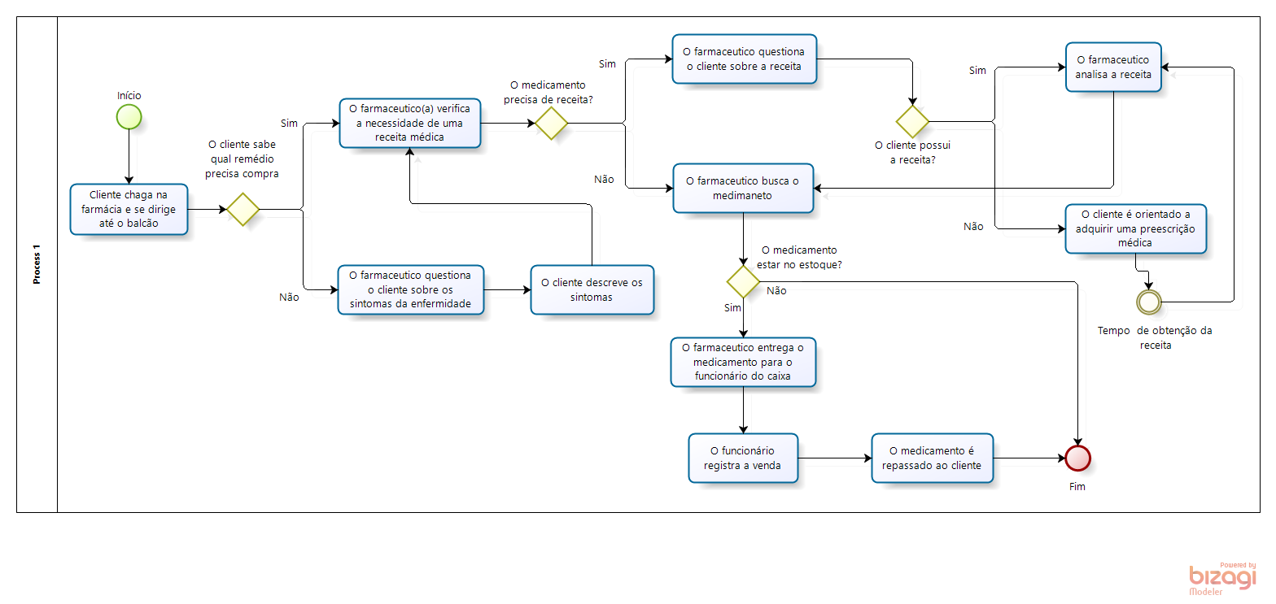
Diagrama de atividade sem o sistema
Notes:
Víctor

Slide 4
Objetivos
Geral
Gerenciar vendas(listar, efetuar e cancelar venda, além de emitir recibo)
Específico
Perfis (inserir, alterar, excluir e listar perfil).
Usuários (inserir, alterar, excluir e listar usuário).
Medicamento (inserir, alterar, excluir e listar medicamentos).
Fornecedor (inserir, alterar, excluir, e listar fornecedor).
Acesso ao Sistema (inserir, alterar, excluir e listar login).
Clientes (inserir, alterar, excluir e listar clientes).
Compra (Efetuar compra, efetuar pagamento, cancelar compra e emitir recibo).
Notes:
Víctor

Slide 5
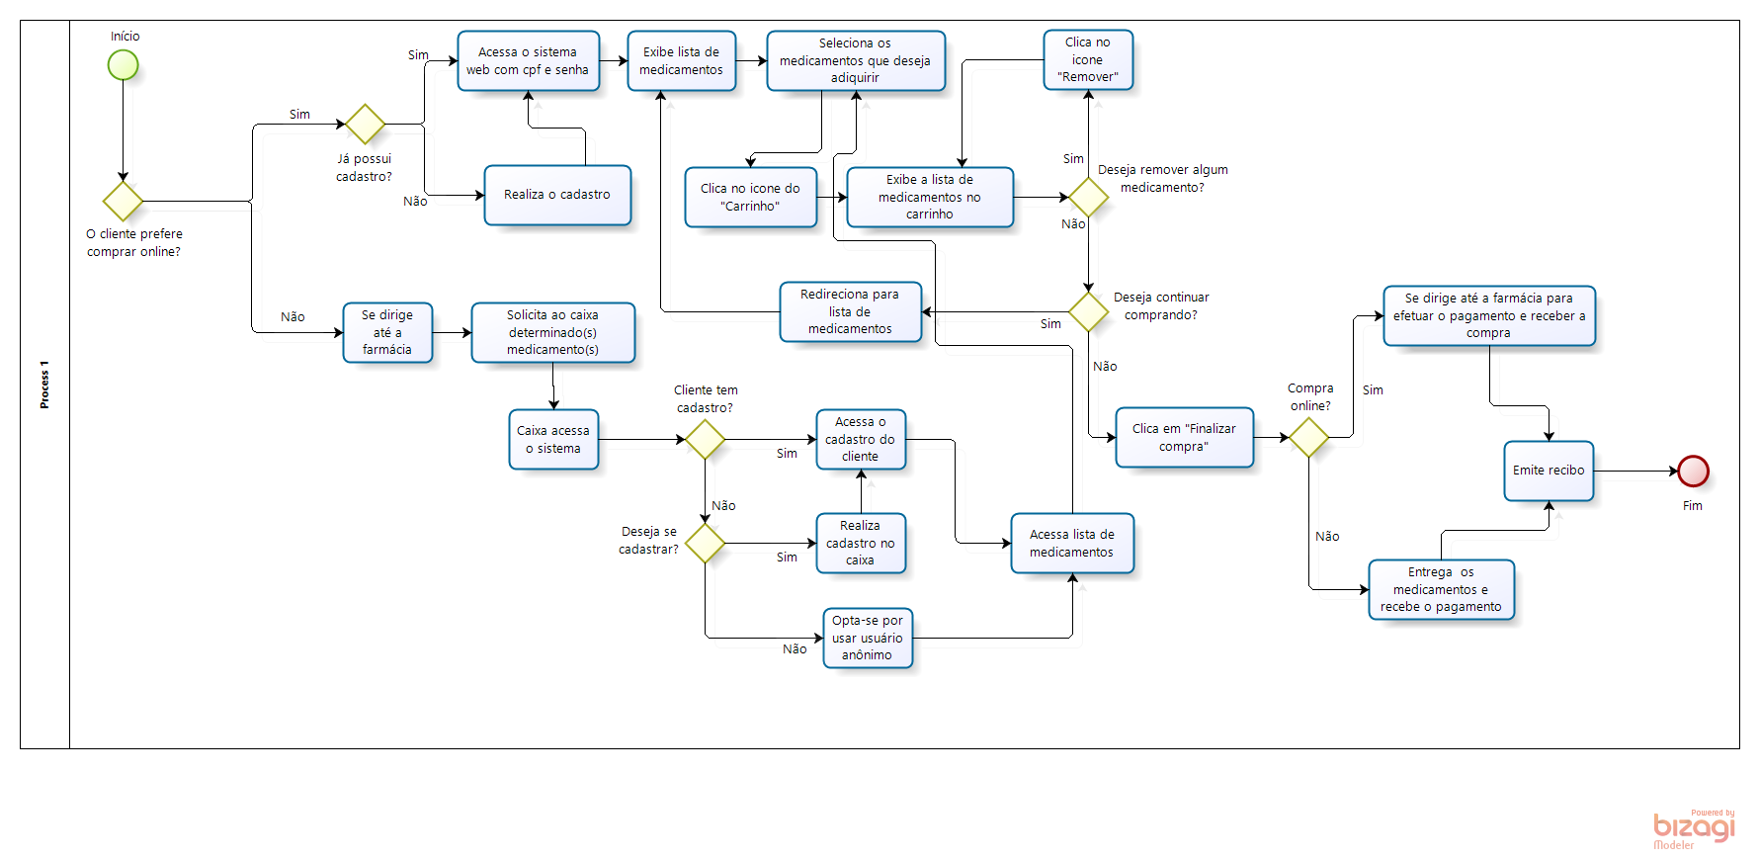
Diagrama de atividades com o sistema
Notes:
Víctor

Slide 6
Requisitos
Funcionais:
RF01: Perfis (inserir, alterar, excluir e listar perfil).
RF02: Usuários (inserir, alterar, excluir e listar usuário).
RF03: Medicamento(inserir, alterar, excluir e listar medicamentos).
RF04: Fornecedor(inserir, alterar, excluir, e listar fornecedor).
RF05: Acesso ao Sistema (inserir, alterar, excluir e listar login).
RF06: Clientes (inserir, alterar, excluir e listar clientes).
RF07: Venda: (listar, efetuar e cancelar venda além de emitir recibo).
RF08: Compra (Efetuar compra, efetuar pagamento, cancelar compra e emitir recibo).
Não Funcionais:
O sistema tem capacidade de funcionamento em máquinas com sistemas operacionais Windows XP, 7, 8, 8.1, 10 ou Linux, tornará o atendimento fácil e ágil durante todo o horário de funcionamento.
Notes:
Wesley

Slide 7
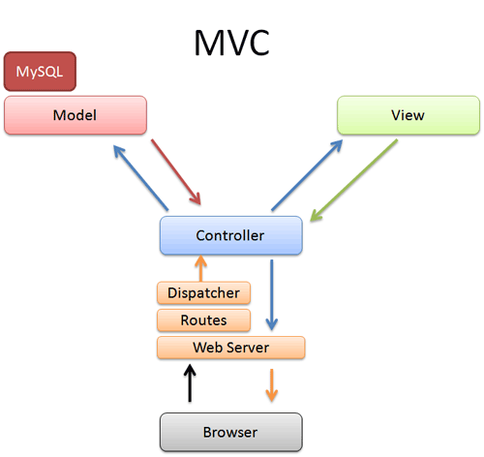
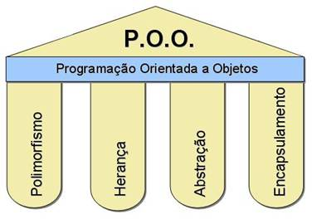
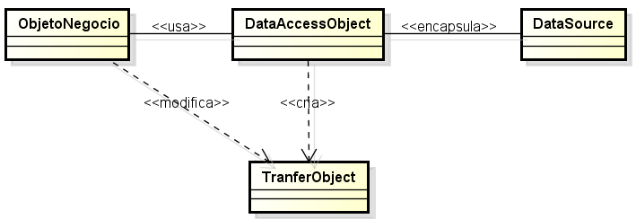
Metodologias
Notes:
Alex

Slide 8
















Tecnologias
Notes:
Alex

Slide 9
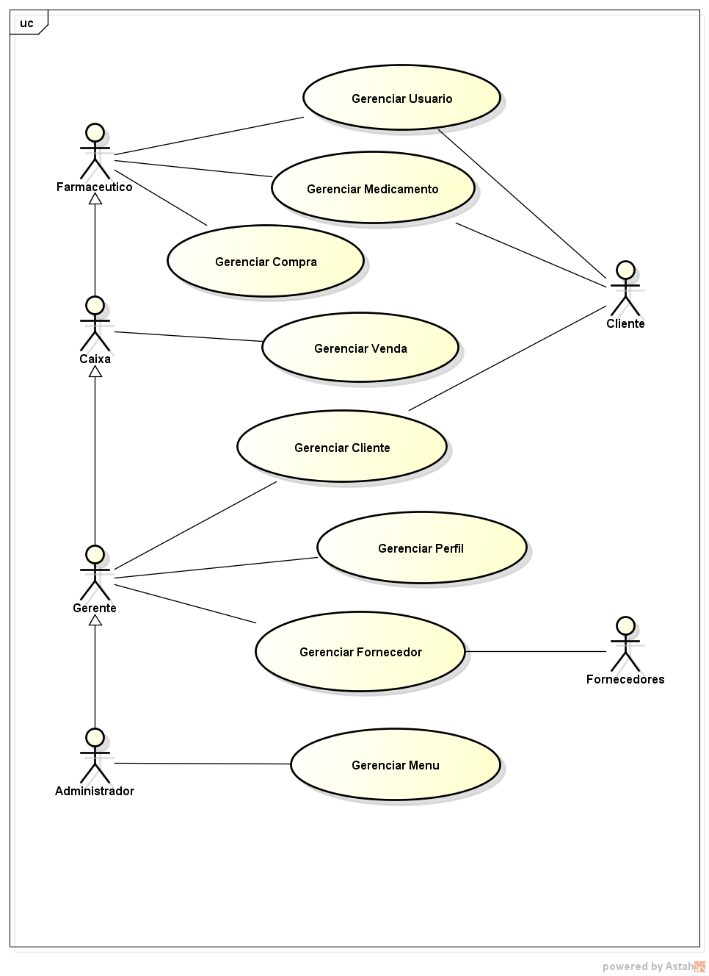
Diagrama de caso de uso geral
Notes:
Douglas

Slide 10
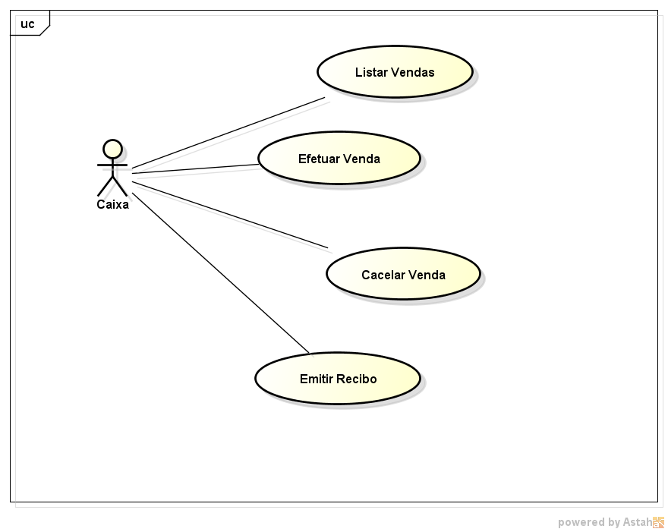
Diagrama de caso de uso específico
Funcionalidade Principal
Notes:
Douglas

Slide 11
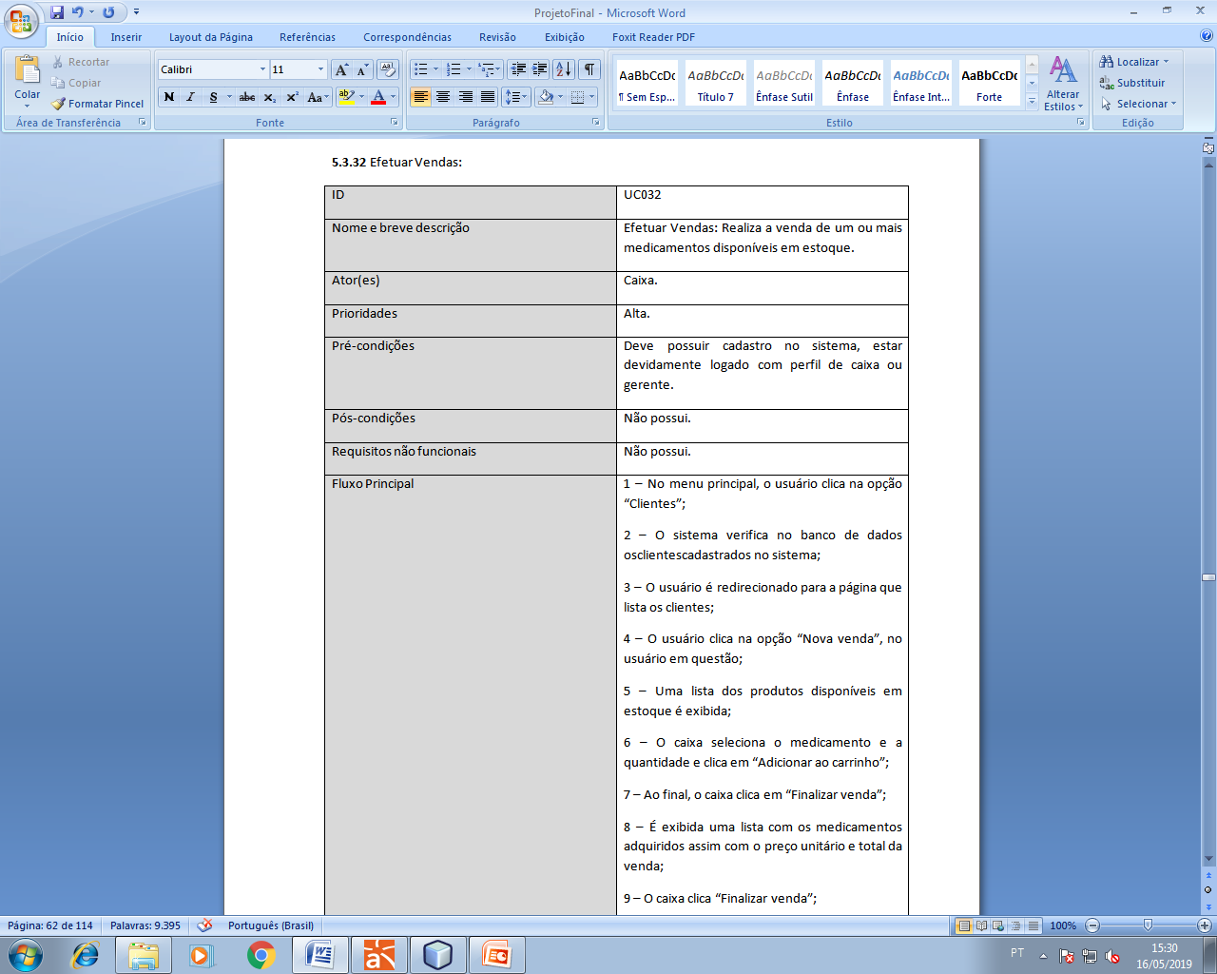
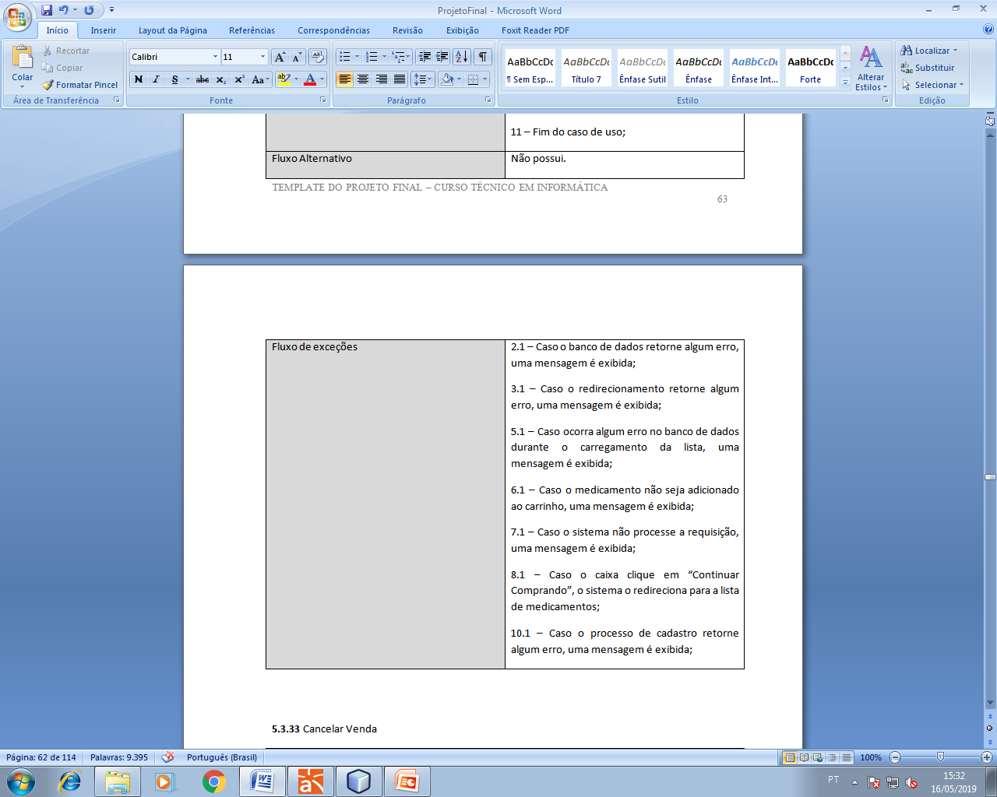
Especificação de caso de uso
Funcionalidade Principal
Notes:
Ingrid

Slide 12
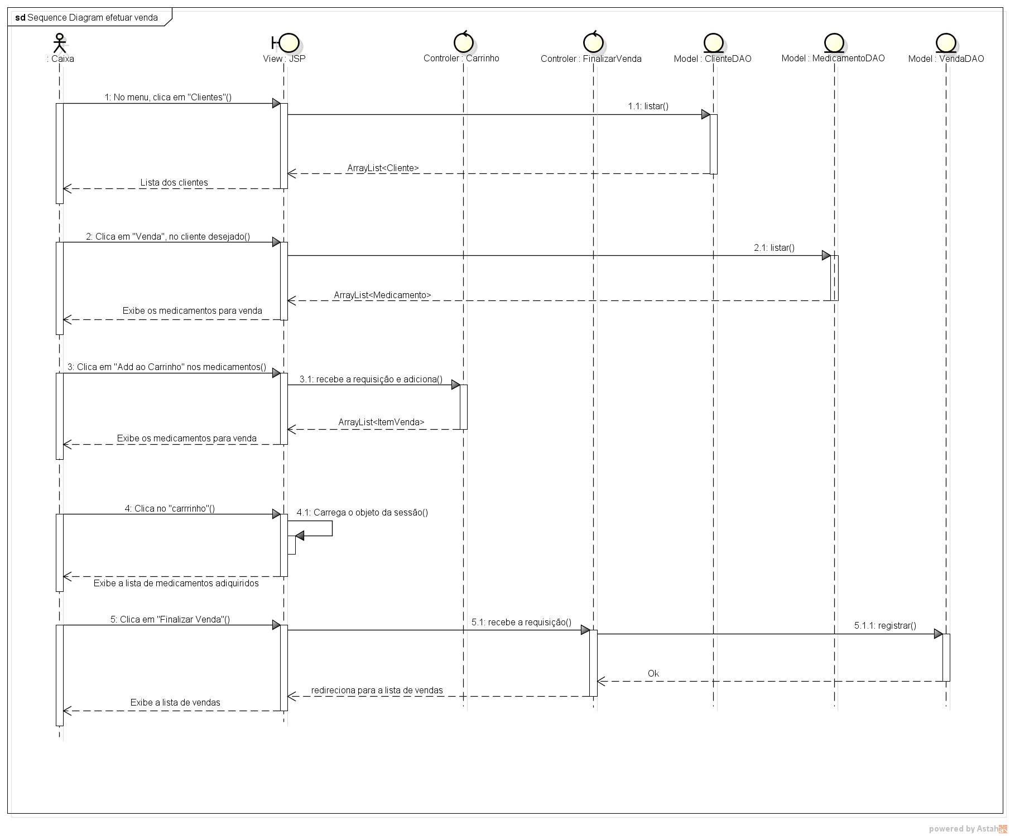
Diagrama de sequência
Funcionalidade Principal
Notes:
Douglas

Slide 13
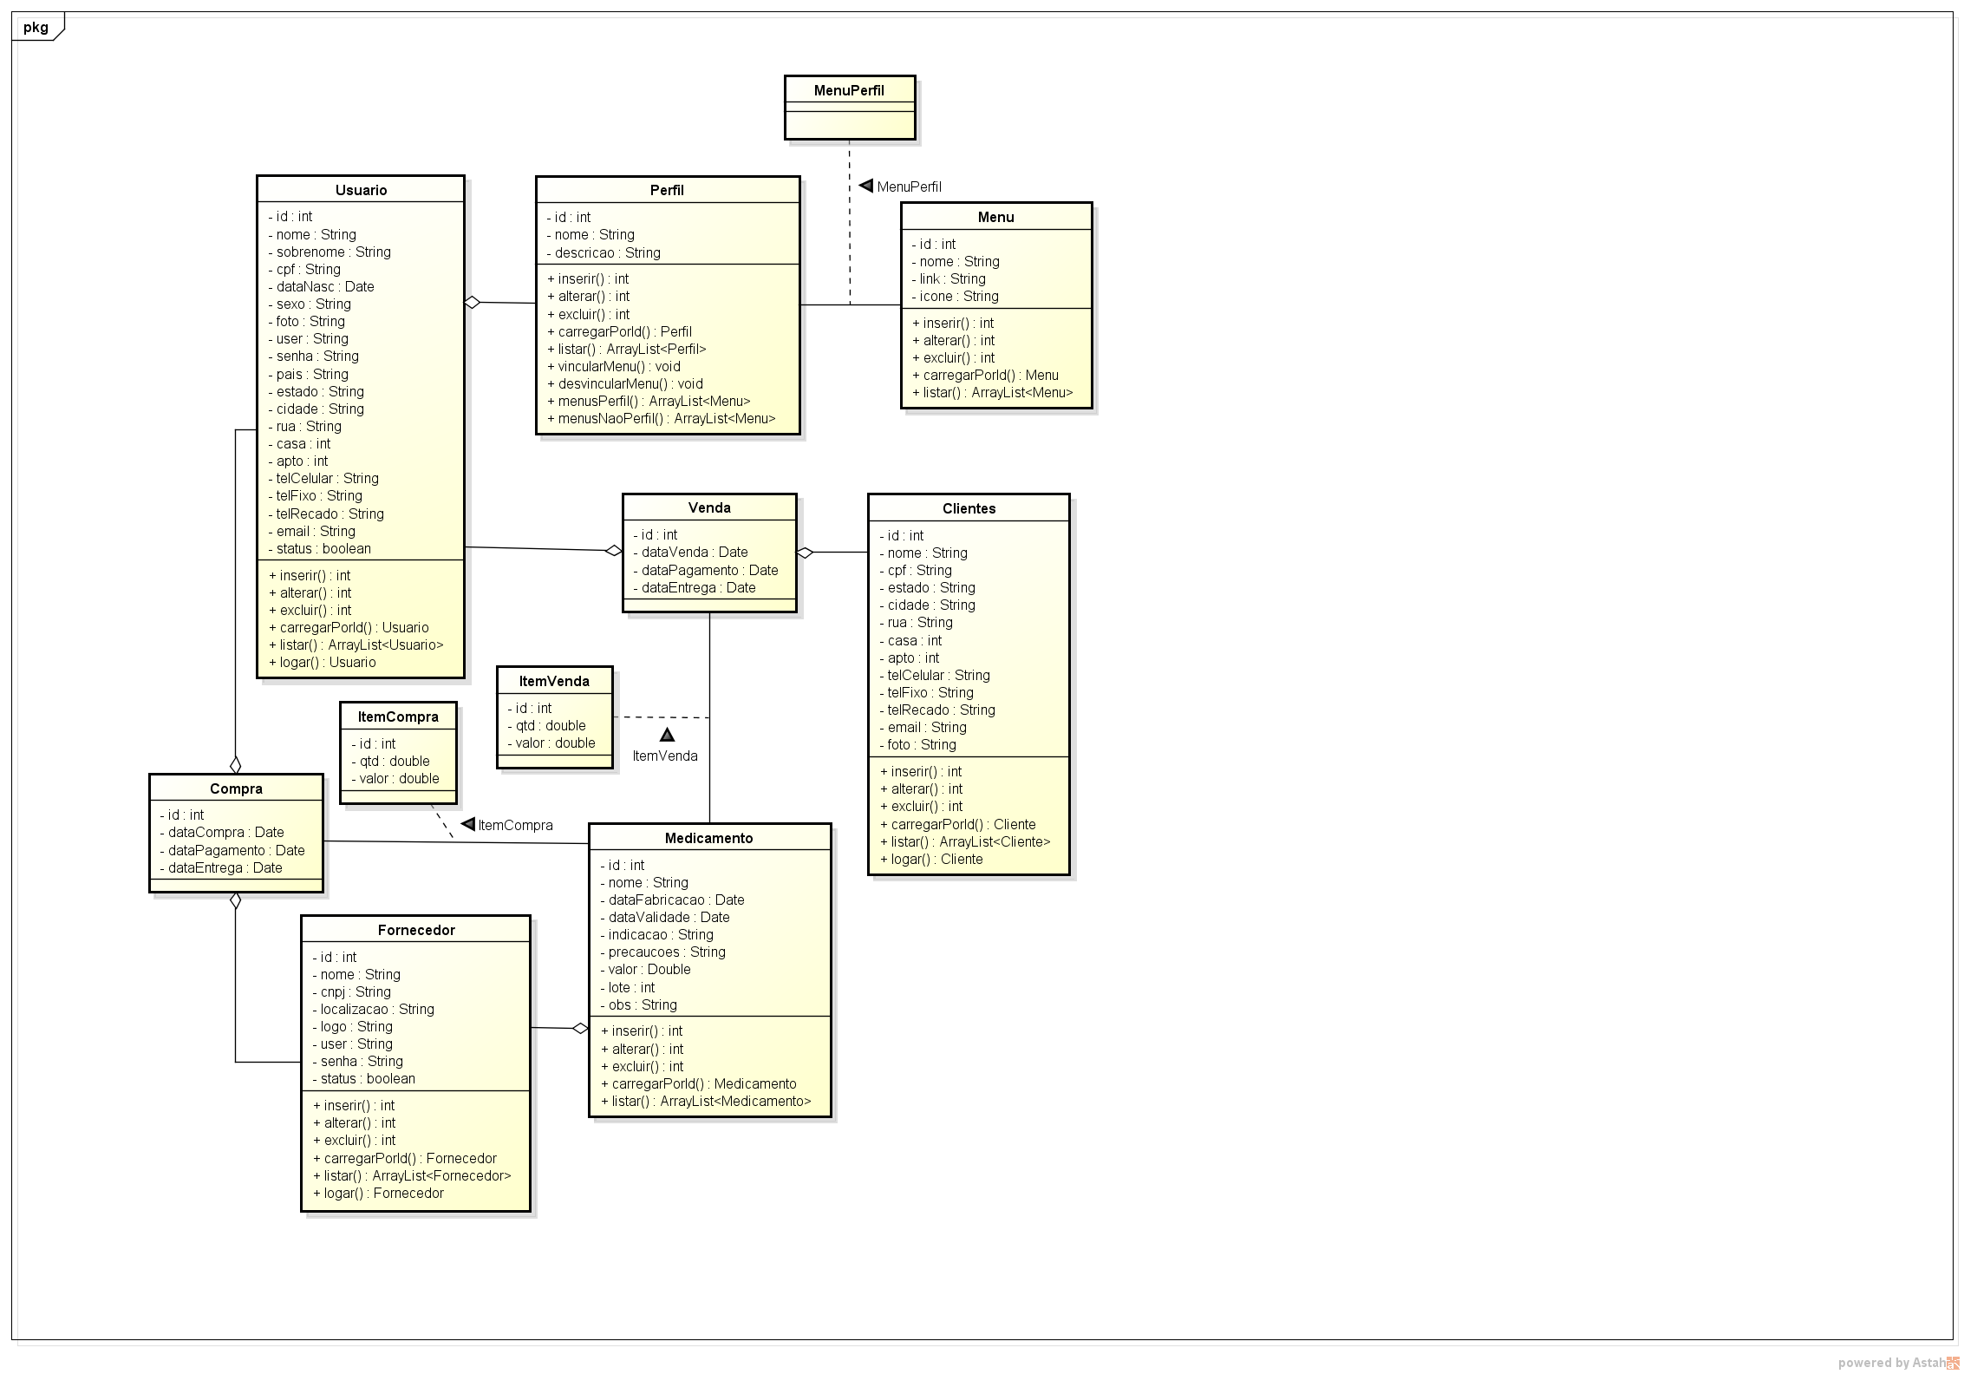
Diagrama de classe
Notes:
Douglas

Slide 14
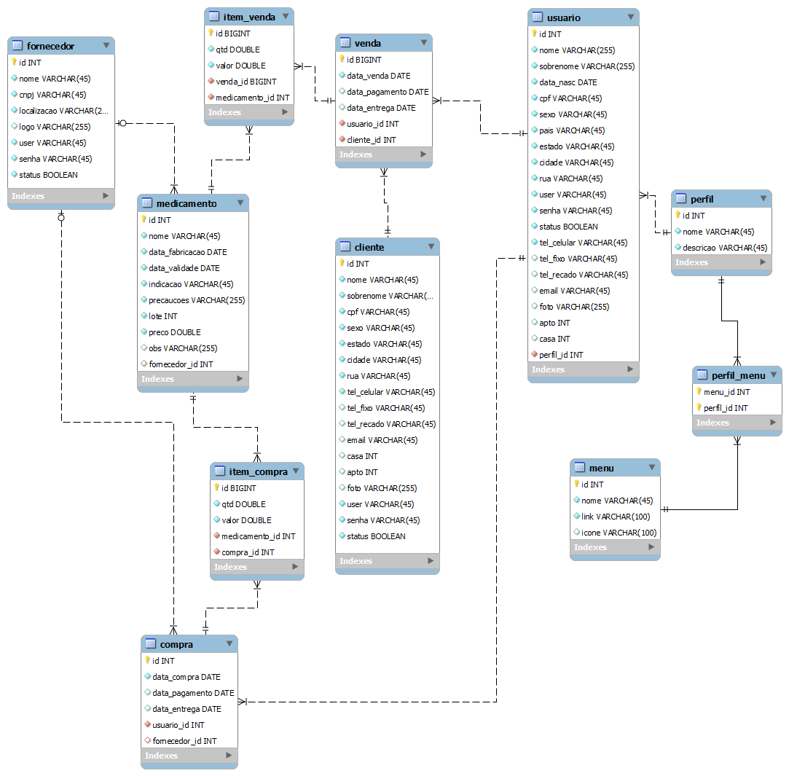
Modelo lógico
Notes:
Douglas

Slide 15
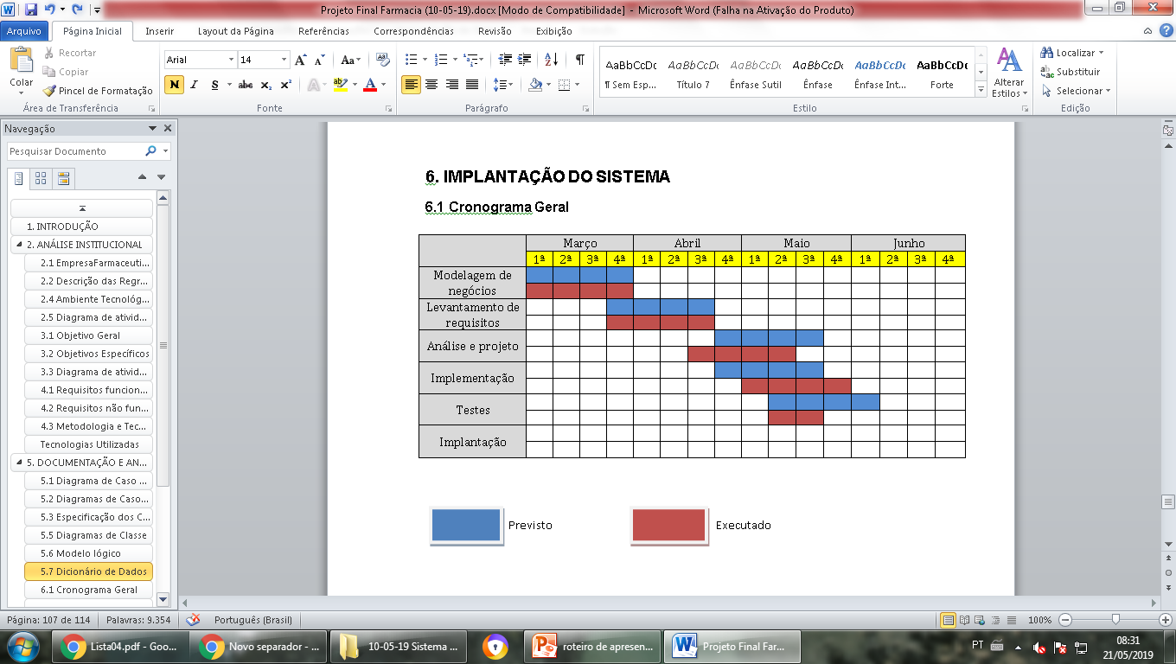
Cronograma
Notes:
Wesley

Slide 16
Orçamento

Slide 17
Protótipo

Slide 18
Conclusão
Dificuldades
Aprendizado
Situação do Sistema
Notes:
Wesley

